Slide 1
Нелетающие ПТИЦЫ
Фомина Светлана Валерьевна
Учитель начальных классов МОУ СОШ №11 г.Твери

Slide 2
Пословица :
Красна птица пеньем, а человек – ученьем.

Slide 3
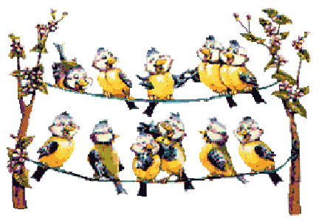
Отгадка:
Птицы

Slide 4
Тема урока: Нелетающие птицы
А какую цель мы поставим перед собой?

Slide 5
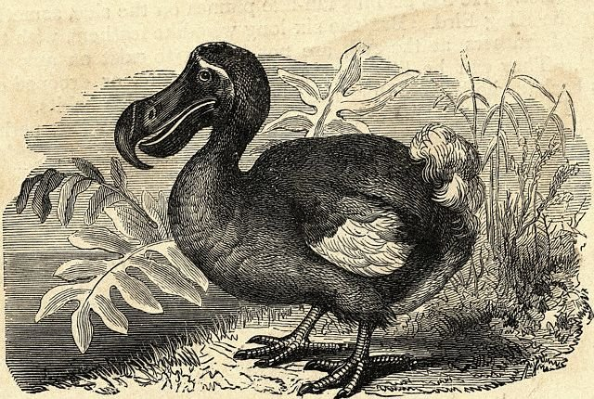
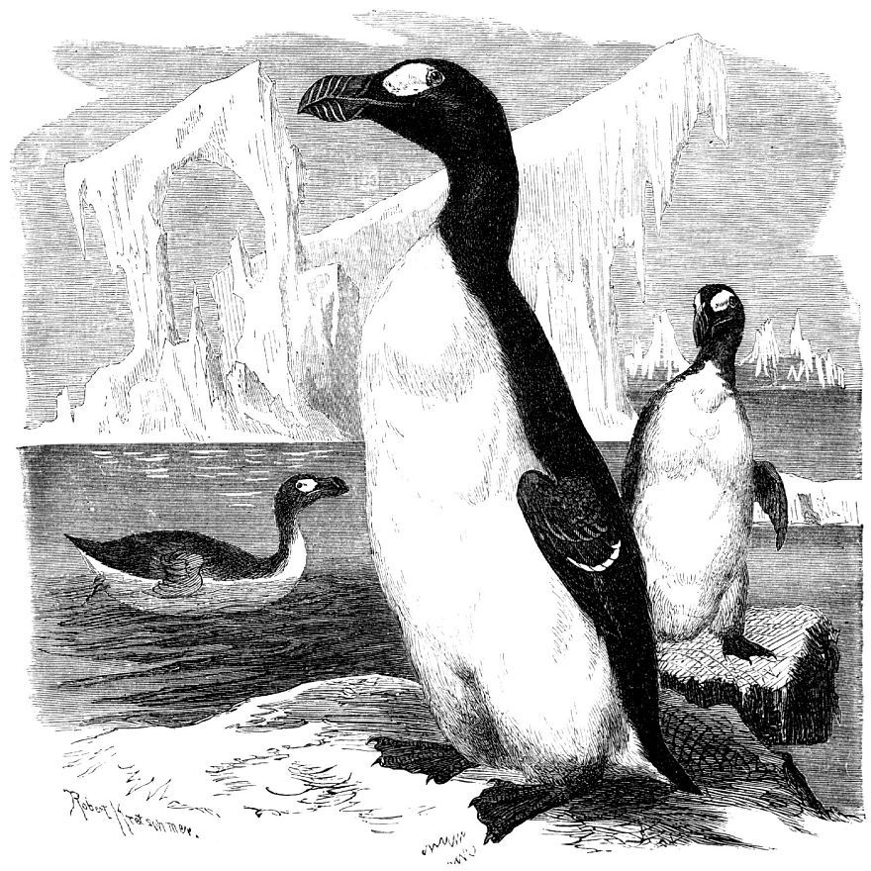
Самыми известными на сегодняшний день вымершими нелетающими птицами являются:
Бескрылая гагарка
Додо, или маврикийский дронт

Slide 6
Физминутка:
Птичий переполох

Slide 7
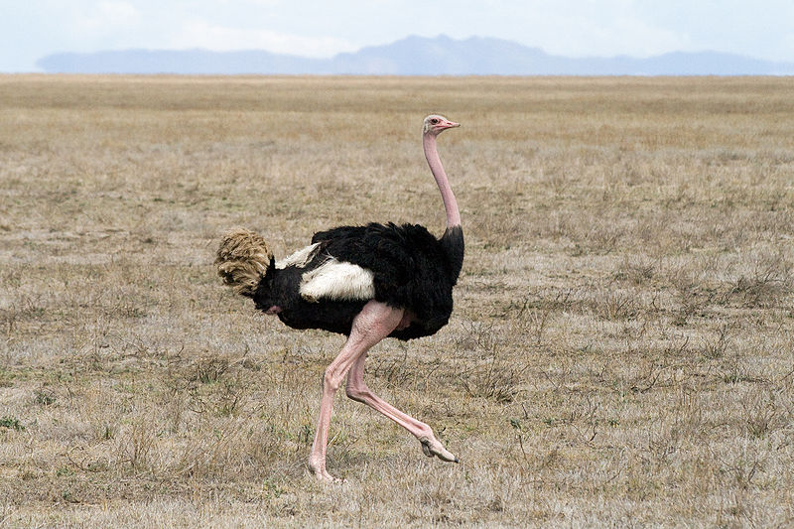
Страусы

Slide 8
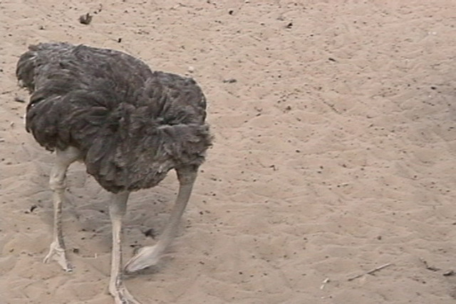
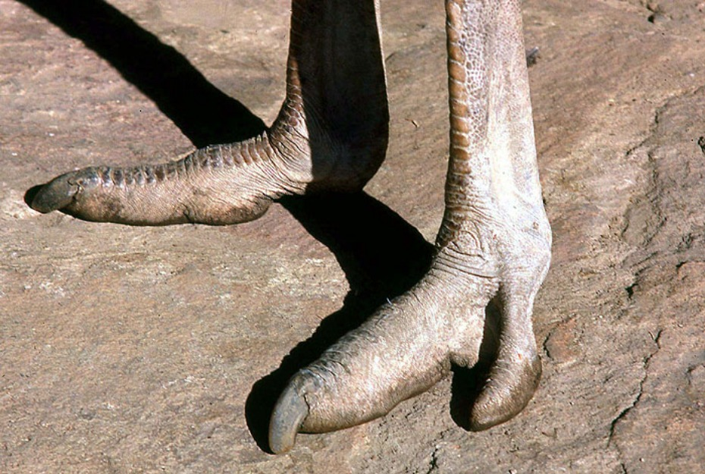

Slide 9
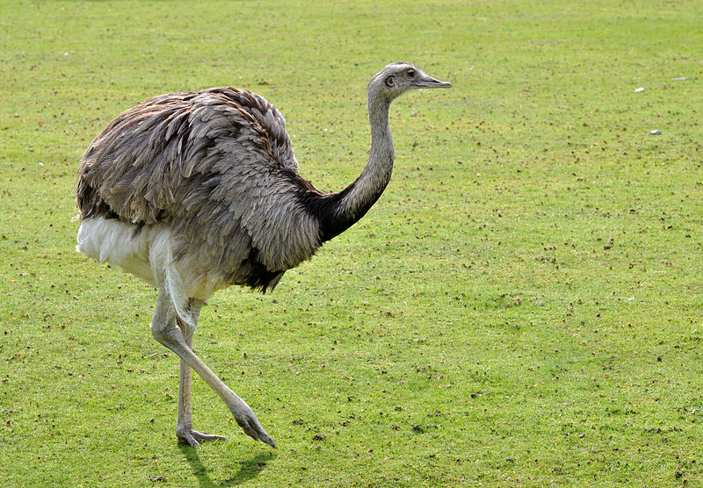
Нанду

Slide 10
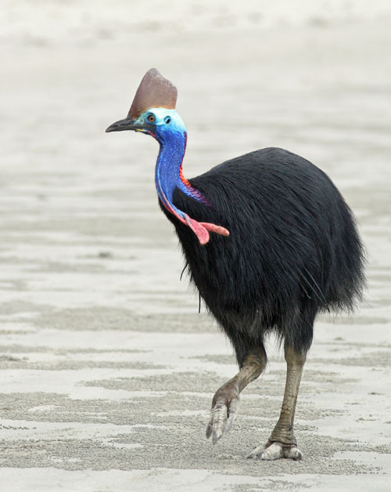
Казуар

Slide 11
Назовите сходства и различия:

Slide 12
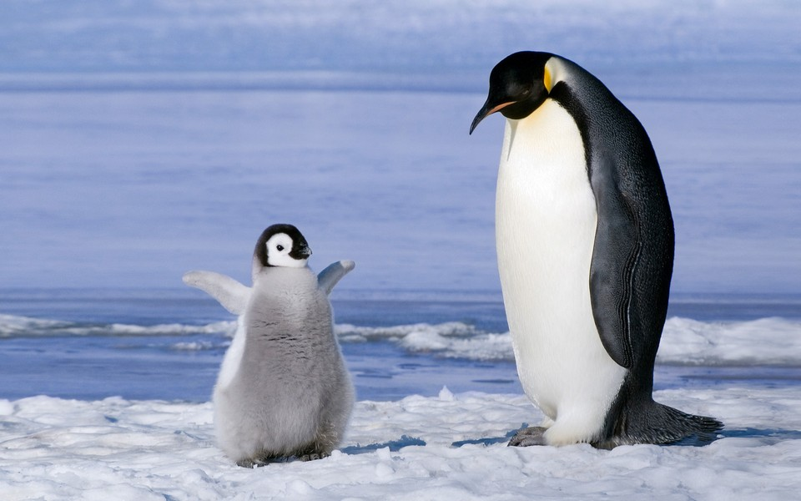
Пингвины

Slide 13
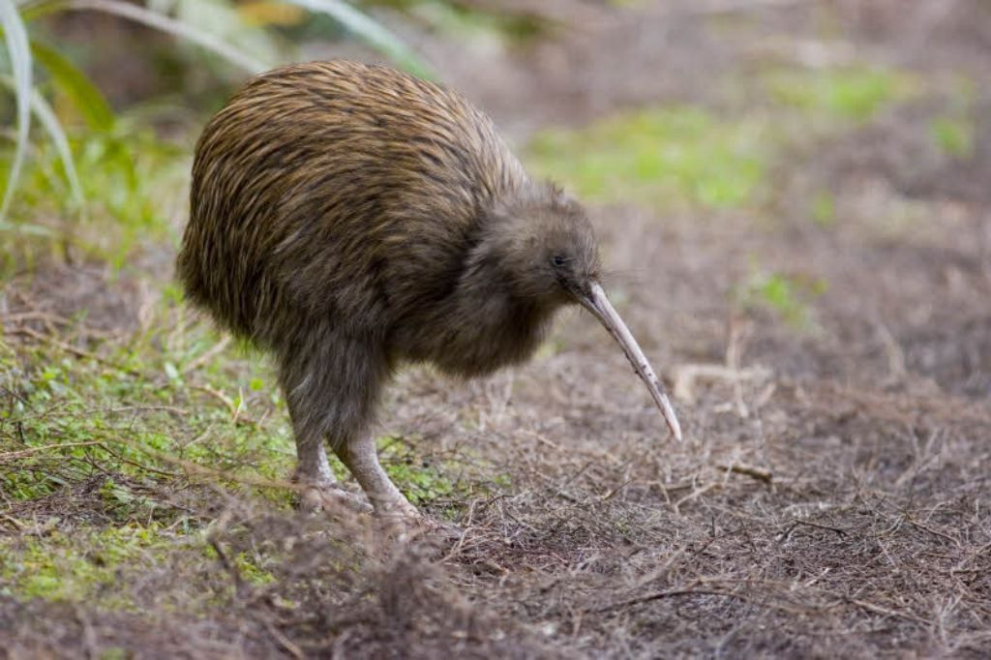
Киви

Slide 14
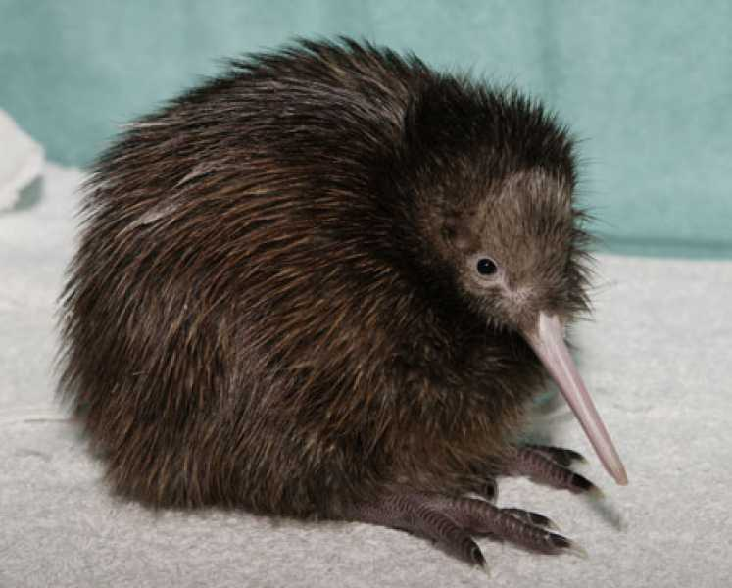
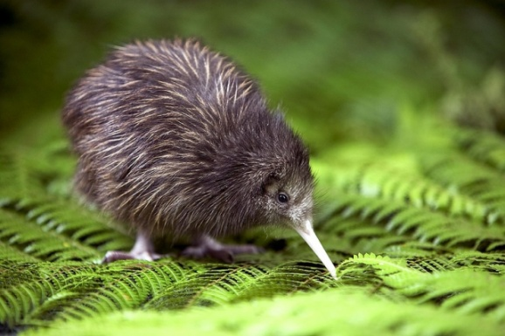
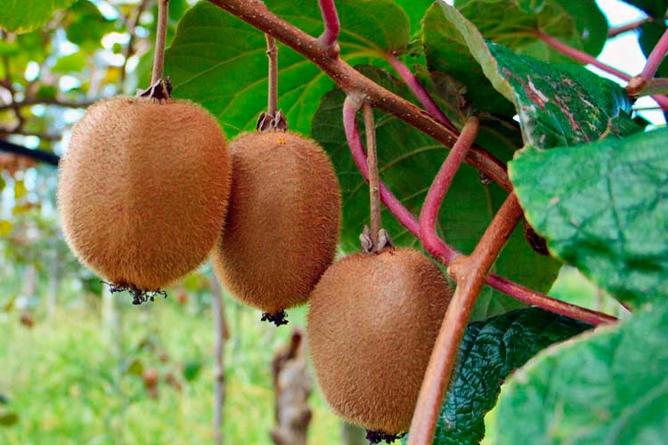

Slide 15
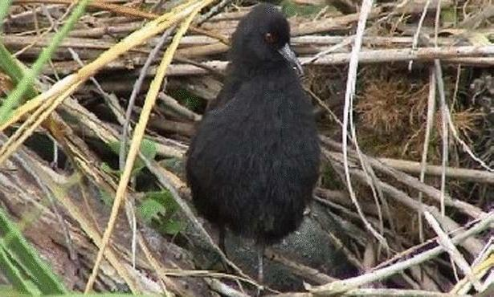
Тристанский пастушок

Slide 16
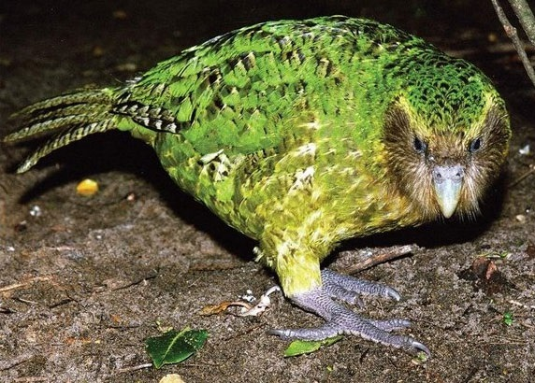
Попугай Какапо

Slide 17
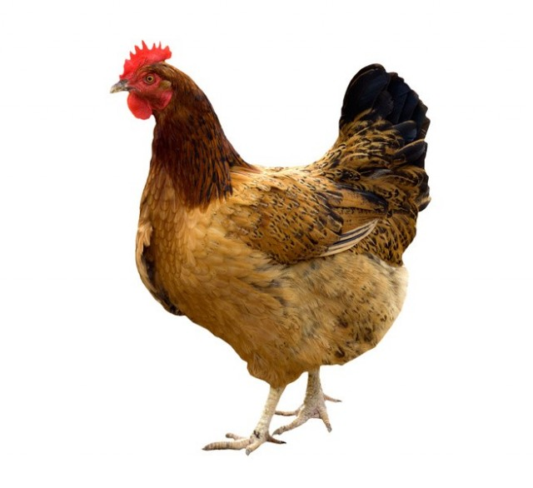
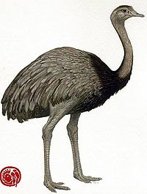
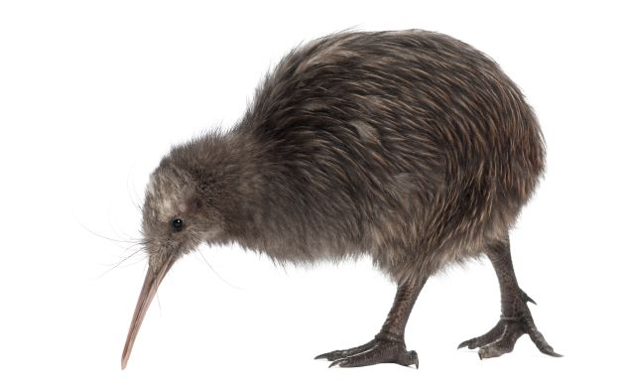
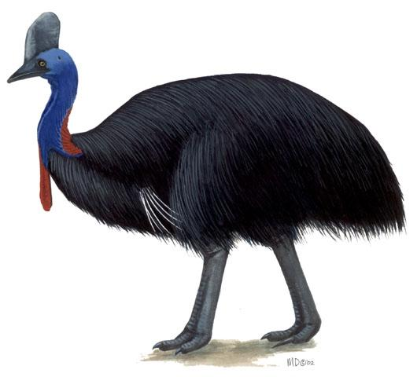
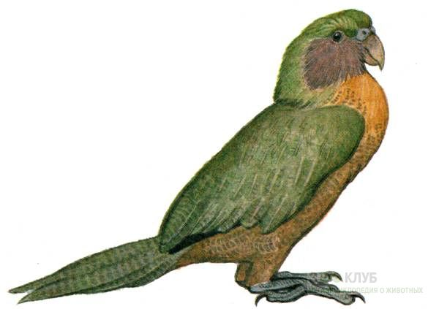
Игра
«Пятый лишний»
1

Slide 18
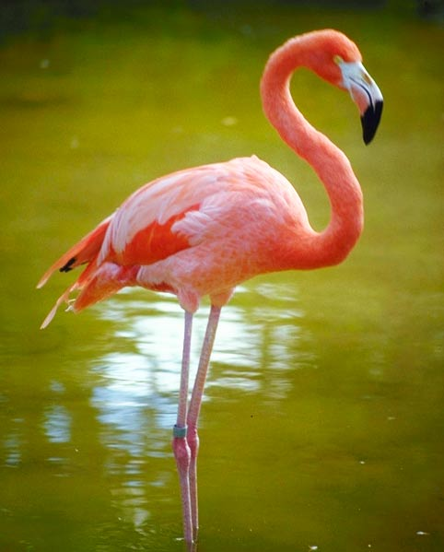
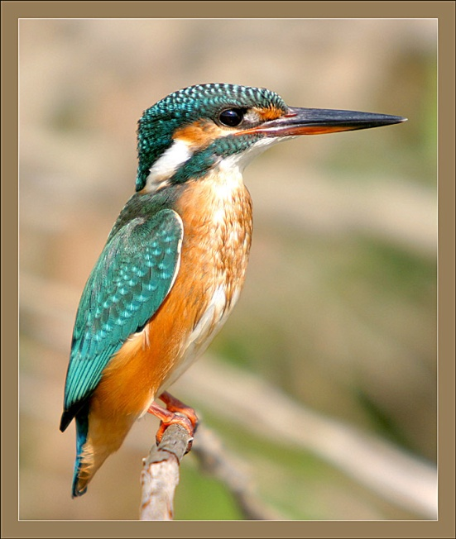
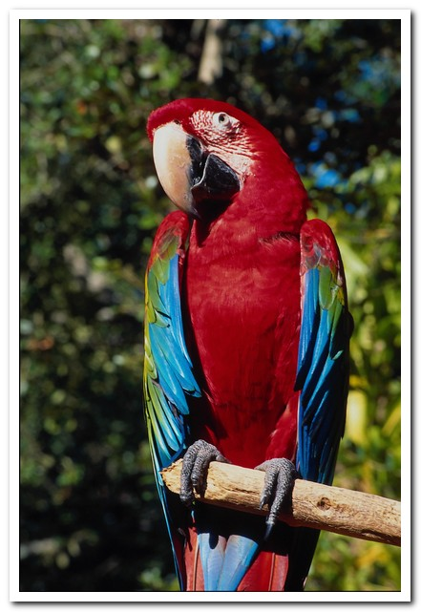
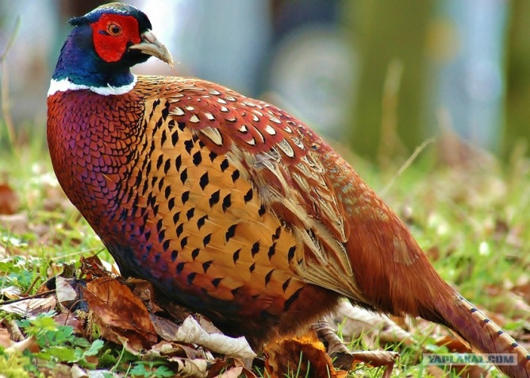
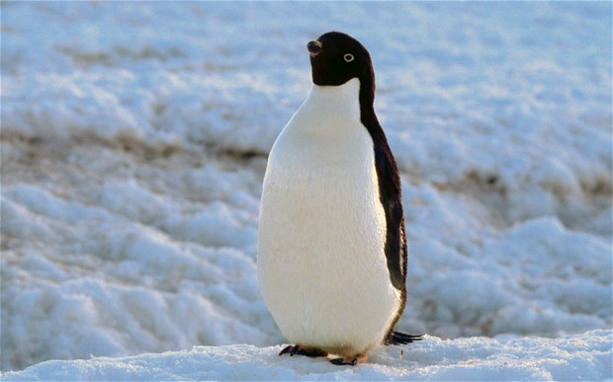
«Пятый лишний»
2

Slide 19
Блиц – турнир «Нелетающие птицы»:
1.Какая нелетающая птица является отменным пловцом?
2.Сколько пальцев на лапе страуса?
3.Что за нелетающая птица живет на Неприступном острове?
4.Узнай по описанию: нелетающая птичка с длинным клювом, ведет ночной образ жизни, «вкусно» называется?
5.Как называется нелетающий попугай?

Slide 20
6.Как называется птица которая имеет на синей голове «Шлем»?
7. Внешностью и образом жизни эта птица напоминает страуса, но у нее оперение серого цвета и находится оно не только на теле, но и на шее и голове. Кто это?
8.Кто из нелетающих птиц живет в Антактиде?
9. В случае опасности эта взрослая птица может развивать скорость до 60 км/час. Броненосцы рушат их гнезда.
10.Самые известные вымершие «нелетуны».
МОЛОДЦЫ!

Slide 21
Спасибо за внимание!

Slide 22
Источники:
Шаблон: сайт «http://pedsovet.su/» Дьячкова Н.А
Фото птиц: http://fb.ru/article/134729/neletayuschie-ptitsyi-spisok-neletayuschih-ptits
Материал: Губин А.И. Мир животных , 2008

